Slide 1


XI Feira de Soluções
Conectando o Brasil: Inclusão digital
Através de um modelo de negócio em Telecomunicações
Grupo: Voxis

Slide 2
Integrantes
Alinny
Ana Luiza
Fábio
P2 – Professor Carlos Bastos
M2 – Professor Rubens Barreto
Matheus
Moisés

Slide 3
Problema
O Governo local de um País fictício, apesar de ter restrições em privatizar percebeu que a única maneira de evitar um colapso na economia, seria passar parte dos serviços públicos para as mãos de empresas privadas, pois se a demanda continuar a crescer sem uma oferta para atender, a inflação iria subir, colocando todas as conquistas, até então alcançadas a perder.
Desta forma, foi realizada diversos leilões para a concessão de vários serviços públicos, e um deles é a telefonia. Neste leilão as empresas compraram o direito de implantar redes de telefonias no país, tendo a única obrigatoriedade, que é a instalação imediata de pelo menos uma Estação de Radio Base, lojas e serviços de voz, dados e venda de aparelhos.

Slide 4
Tecnologias
A fundamentação teórica aborda conceitos essenciais como Mobile Briefing, matriz SWOT, Canvas, inclusão digital e infraestrutura de telecomunicações. No entanto, foram consultadas diversas fontes digitais confiáveis como IBGE, incluindo portifólio do Sebrae.
O Mobile Briefing é um documento conciso que reúne as informações principais para o desenvolvimento de escopo de projetos em infraestrutura abrangendo diversas áreas concebidas, concessionadas ou privatizadas tendo o governo como o órgão responsável principal a fim de evitar colapso financeiro e econômico.
A matriz SWOT (Strengths, Weaknesses, Opportunities, Threats) é uma ferramenta estratégica aplicada nas organizações para avaliar a situação atual de um projeto, empresa ou produto. É utilizada para identificar as forças (pontes forte internos), fraquezas (limitações), oportunidades (possibilidades internas ou externas favoráveis) e ameaças (riscos e desafios externos).
O Business Model Canvas é um quadro visual que descreve o modelo de negócio da empresa, para facilitar o entendimento e planejamento estratégico. Possui 9 blocos principais como por exemplo proposta de valor, relacionamento com clientes, fontes de receitas, recursos principais etc.
.

Slide 5

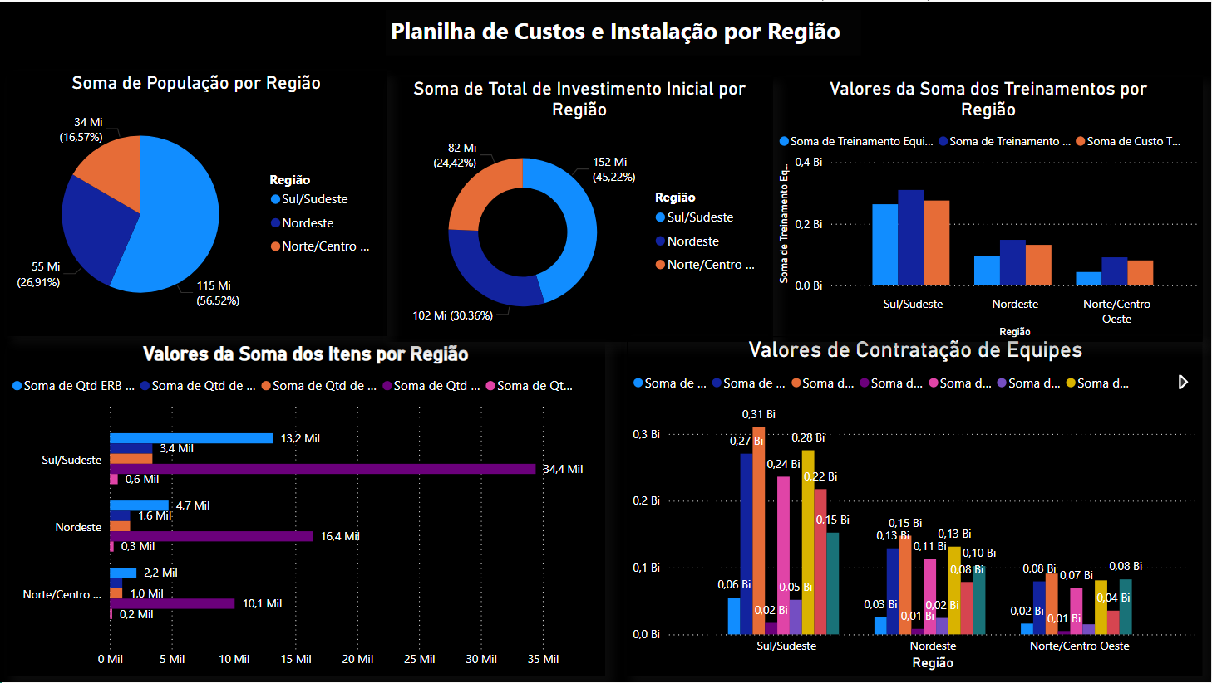
Solução
Para a implementação do Sistema de Telecomunicação.
Foram feitos cálculos em excel com os custos para a instalação,
e com a utilização do Power BI, podemos demosntar por gráficos esses
dados para a realização da instalação imediata de Estações Rádio Base,
lojas e serviços de voz e dados e venda de aparelhos celulares.

